Slide 1
Иванов Николай Васильевич
1924-1979

Slide 2
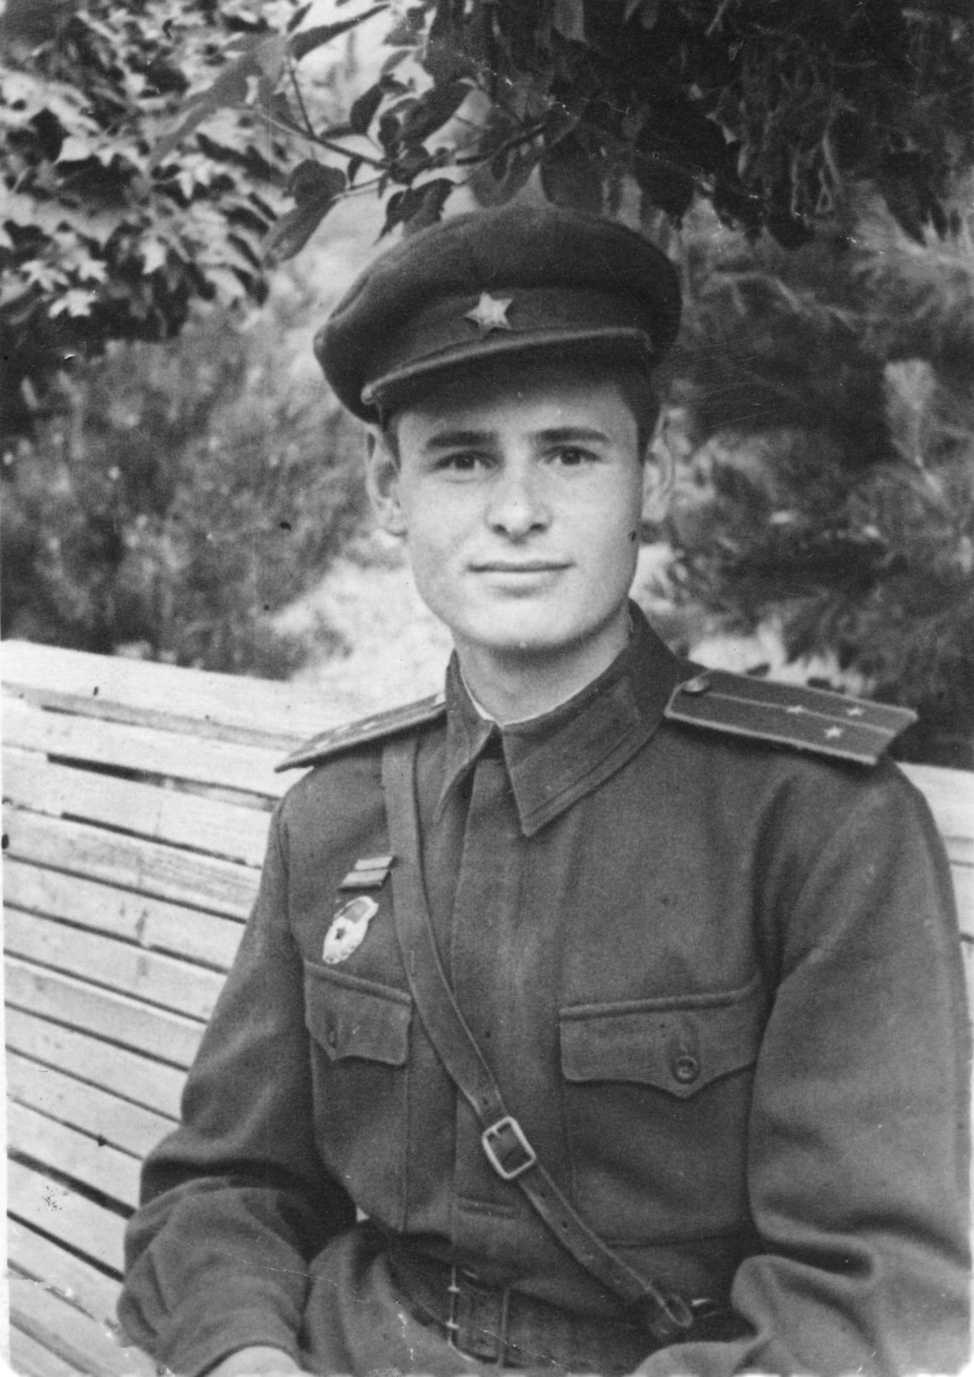
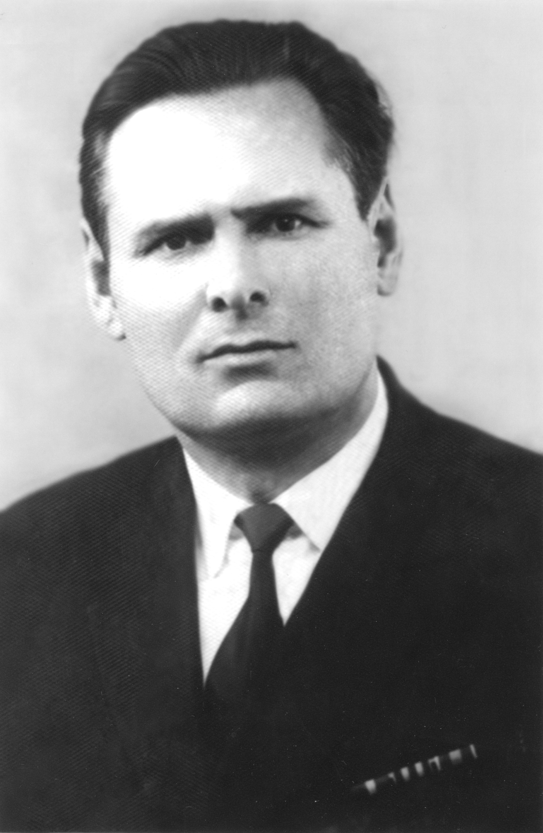

Slide 3
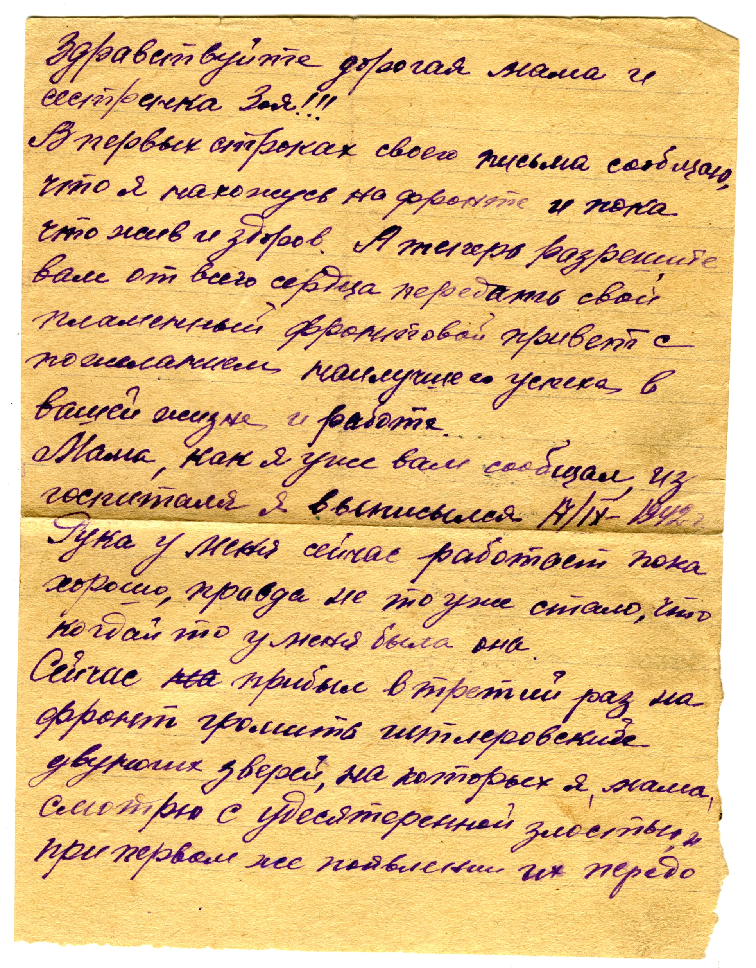
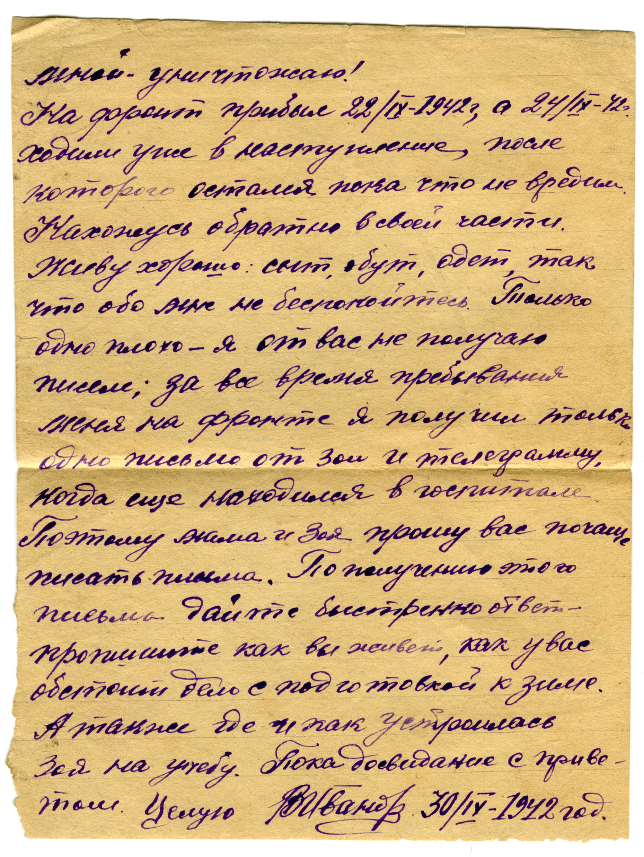
Письмо с фронта
1942

Slide 4
Иванов

Slide 5
Мотоциклетный кружок знакомство с будущей женой
осень 1949

Slide 6
Декан факультета Планирования Народного Хозяйства
1972-1979

Slide 7
Иванов около общежития, корпус Н
субботник 1 гр. ПНХ 3 курс
1973

